Slide 1




Angular
Por: Fuentes Paredes, Nelson

Slide 2

¿Que es Angular?
Framework para aplicaciones web desarrollado en TypeScript, de código abierto, mantenido por Google, SPA.

Slide 3
¿Para qué sirve Angular?
MVC
SPA Web
Separar BackEnd y FronEnd

Slide 4
SPA Web
VENTAJAS
No tenemos varias páginas
Mejorar la rapidez de carga de nuestra página
Reduce el consumo de recursos como el ancho de banda
Ofrece una experiencia de usuario mucho más fluida y agradable

Slide 5
MVC
Modelo
Controlador
Vista

Slide 6
Caracteristicas
Universal
Generación de Código
Angular CLI
Plantillas
División de Código
Accesibilidad
Animaciones

Slide 7


Requisitos

Slide 8





Soporte en Navegadores
ULTIMA VERSIÓN
VERSIÓN 11, 10, 9
DOS VERSIONES RECIENTES

Slide 9
Instalación y Creación de Proyecto
> npm install -g @angular/cli
> ng new my-dream-app
> cd my-dream-app
> ng serve

Slide 10
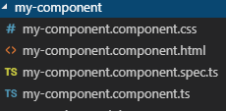
Componentes
> np g c my-component
Los componentes son el bloque de construcción más básico de un UI en una aplicación Angular. Una aplicación Angular es un árbol de componentes Angular.

Slide 11
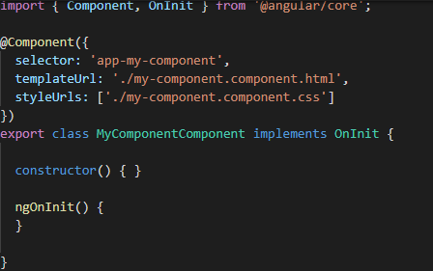
Componentes

Slide 12
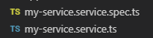
Servicios
> np g s my-service
Los componentes no deben recuperar o guardar datos directamente y, ciertamente, no deben presentar datos falsos a sabiendas. Deben centrarse en presentar datos y delegar el acceso de datos a un servicio.

Slide 13
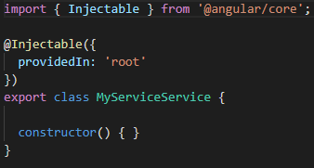
Servicios

Slide 14
Enrutamiento src/app/app-routing.modules.ts
IMPORTACIONES
import { RouterModule, Routes } from '@angular/router';
import { ModuleWithProviders } from '@angular/core/src/metadata/ng_module';
COLECCIÓN DE RUTAS
const routes: Routes = [];

Slide 15
Enrutamiento src/app/app-routing.modules.ts
AÑADIR RUTA
const routes: Routes = [
{
path: '/serv',
component: ‘MyServiceService’
}
];

Slide 16
Directivas
Estructurales
Las directivas estructurales corresponden a elementos en el HTML que permiten añadir, manipular o eliminar elementos del DOM. Estos elementos, en forma de atributos, se aplican a elementos huéspedes. Al hacer esto, la directiva hace lo que debe hacer sobre el elemento huésped y sus elementos hijos.

Slide 17
Directivas
Estructurales
Esta directiva toma una expresión booleana y hace que toda la porción del DOM aparezca o desaparezca dada esa condición.
*ngif
Permite generar iteraciones de elementos HTML. Posee partes obligatorias y opcionales.
*ngfor
Permite ejecutar casos condicionales sobre elementos del DOM.
*ngswitch

Slide 18
HTTPClient
HttpClient es una API simplificada para la funcionalidad HTTP para su uso con aplicaciones Angular.
Recibe los datos en forma JSON
Permite el manejo de errores

Slide 19
HTTPClient
METODOS
GET | DELETE | PATCH
POST | PUT | HEAD
HEAD | OPTIONS | JSONP
 | REQUEST

Slide 20
Pipe
Las pipes son etiquetas que se ponen al visualizar una variable en un template para transformar el valor de la variable que se está imprimiendo.
{{ 'BBBBB' | lowercase }}

Slide 21
Pipe

Slide 22
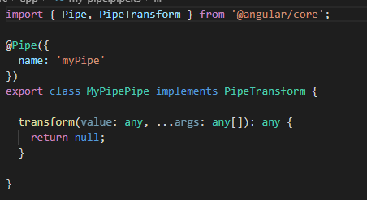
Pipe
Personalizada
> ng g p my-pipe

Slide 23
Bibliografia
[1] | “Angular”. [En línea]. Disponible en: https://angular.io/docs. [Consultado: 23-jul-2019].
[2] | “Angular - Pipes, como se usan para dar formato en la vista”, Coding Potions - Blog de desarrollo web y programación. [En línea]. Disponible en: https://codingpotions.com/angular-pipes/. [Consultado: 23-jul-2019].
[3] | J. J. E. Programacion, “Que es SPA (Single-page Application)”, Medium, 12-may-2018. [En línea]. Disponible en: https://medium.com/@programacionjje/que-es-spa-single-page-application-4dbd3694fac9. [Consultado: 23-jul-2019].
[4] | “Beginner’s Guide to Angular 4 - Envato Tuts+ Code Tutorials”, Code Envato Tuts+. [En línea]. Disponible en: https://code.tutsplus.com/series/beginners-guide-to-angular-4--cms-1244. [Consultado: 23-jul-2019].

Slide 24
Bibliografia
[5] | S. Máñez, “Single Page Application, ¿qué es y cómo funciona? - Spira Dreams”, Spira Dreams, 05-sep-2018. [En línea]. Disponible en: https://spiradreams.com/como-funciona-una-single-page-application/. [Consultado: 23-jul-2019].
[6] | K. A. B. Solano, “Enrutamiento en Angular”, Medium, 15-oct-2017. [En línea]. Disponible en: https://medium.com/@KevinBueno_/enrutamiento-en-angular-996f14e89293. [Consultado: 23-jul-2019].
[7] | “Páginas y rutas Angular SPA”, Academia Binaria, 21-ene-2019. [En línea]. Disponible en: https://academia-binaria.com/paginas-y-rutas-angular-spa/index.html[Consultado: 23-jul-2019].
[8] | N. Avila, “Directivas Estructurales en Angular”, Medium, 23-jul-2018. [En línea]. Disponible en: https://medium.com/angular-chile/directivas-estructurales-en-angular-33529aa9dd31. [Consultado: 23-jul-2019].

Slide 25
Bibliografia
[9] | “Métodos de petición HTTP”, Documentación web de MDN. [En línea]. Disponible en: https://developer.mozilla.org/es/docs/Web/HTTP/Methods. [Consultado: 23-jul-2019].
[10] | L. J. Sánchez (@luisjoseprofe) et al., “HttpClient VS Http - El nuevo servicio http de Angular”, Enrique Oriol, 15-nov-2017. [En línea]. Disponible en: http://blog.enriqueoriol.com/2017/11/httpclient-vs-http-angular.html. [Consultado: 23-jul-2019].
[11] | Contributors to Wikimedia projects, “Angular (framework) - Wikipedia, la enciclopedia libre”, Wikimedia Foundation, Inc., 11-mar-2017. [En línea]. Disponible en: https://es.wikipedia.org/wiki/Angular_(framework). [Consultado: 23-jul-2019].

